Slide 1


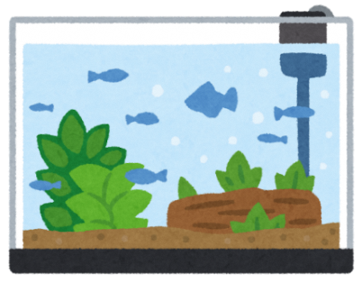





「類鼻疽」って知ってますか？
「類鼻疽」とは？
人や動物で重篤な症状を引き起こす細菌性疾病です。
海外の風土病※で常在地域に渡航する際は注意が必要です。
日本には類鼻疽菌は常在しません。
※日本ではこれまでに輸入感染症例が報告されています。
傷口や呼吸器を介してヒトの体内に侵入し感染します。
2021年には米国CDCから、海外渡航歴のない方について、
・輸入淡水魚を飼育している水槽から感染した事例
・輸入アロマスプレーの使用による感染事例
が報告されており、海外渡航をしていない方も注意が必要です。
類鼻疽菌は致死率の高い病原菌で、病原体の取り扱いは厳重に管理されています。
※東南アジアと北部オーストラリアで特に多く患者が発生しており、水田などの湿った土壌や水中で生息しています。
水槽を取り扱う際の感染防止のポイント
観賞魚、は虫類を取り扱う際には、動物が病原菌に汚染されている可能性があります。水槽を取り扱う際には、念のため、下記のポイントに注意しましょう。
１．水槽を取り扱う際は
手袋等を着用しましょう。
２．作業後はよく手を
石けんで洗いましょう。
３．体調に異状を感じたら
医療機関に相談しましょう。
水槽の取り扱いに当たっては、類鼻疽菌以外にも、これまでに「サルモネラ菌（注1）」や「非結核抗酸菌症（注2 」等の感染事例も報告されております。
注1：ミドリガメ等のハ虫類の取扱いQ&A（厚生労働省HP）
注2：非結核抗酸菌症（国立感染症研究所HP）
別添１：参考資料

